Slide 1

Duch
svätý
A Jeho Dary
„Lenže vy nežijete telesne, ale duchovne, pravda, ak vo vás prebýva Boží Duch.“ Rim 8,9

Slide 2
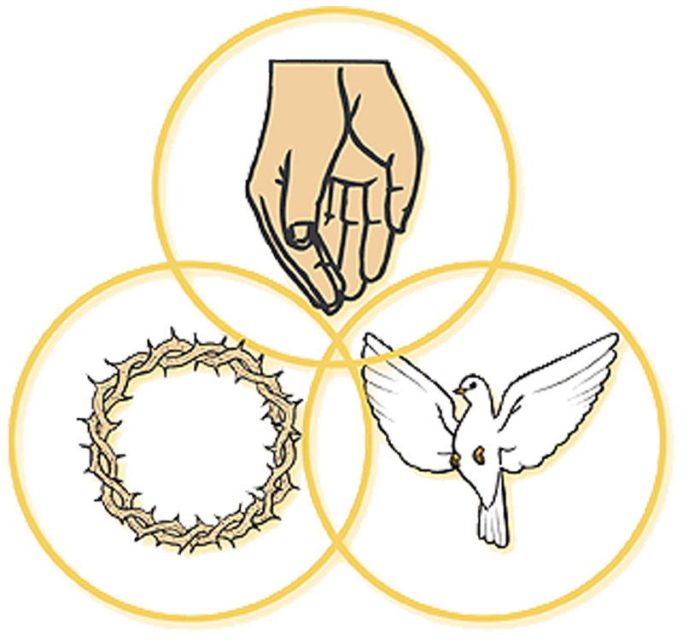
KTO JE Duch svätý?
Jn 14,26 Rim 8, 26
Iz 11, 2 Gal 5,22
Jn 16,13 Rim 5,5

Slide 3
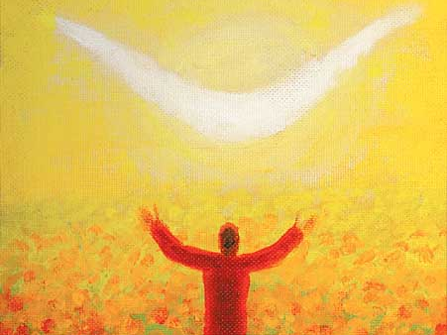
Duch svätý
„Duch Svätý“, také je vlastné meno toho, ktorému sa klaniame a ktorého oslavujeme s Otcom a Synom.
Cirkev toto meno prijala od Pána a vyznáva ho pri krste svojich nových detí.

Slide 4
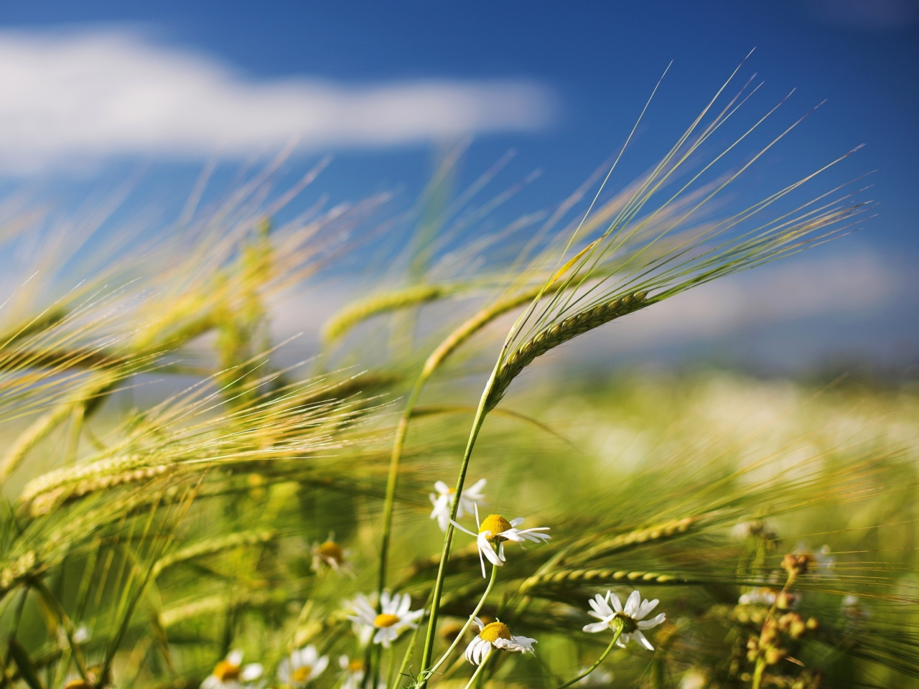
Duch svätý
Výrazom „Duch“ sa prekladá hebrejské slovo Rúach, ktoré podľa svojho pôvodného významu znamená dych, vzduch, vietor.
Ježiš používa práve vnímateľný obraz vetra, aby Nikodémovi naznačil transcendentnú (nadzmyslovú) novosť toho, ktorý je osobne Dychom Boha, Božím Duchom.

Slide 5

Duch svätý
Na druhej strane Duch a Svätý sú Božie atribúty (vlastnosti) spoločné všetkým trom božským osobám.
Ale spojením týchto dvoch výrazov označuje Písmo, liturgia a teologická reč nevýslovnú osobu Ducha Svätého s vylúčením akejkoľvek možnej zámeny s inými prípadmi použitia výrazov „duch“ a „svätý“.

Slide 6
AKO SA PREJAVUJE duch svätý?
„Lebo Duch Svätý a my sme usúdili, že nebudeme na vás klásť nijaké iné bremeno okrem toho nevyhnutného.” (Sk 15,28)
Myslí
„Bratia, muselo sa splniť Písmo, kde predpovedal Duch Svätý ústami Dávida o Judášovi, ktorý bol vodcom tých, čo zajali Ježiša” (Sk 1,16)
Hovorí
Vedie
„Veď všetci, ktorých vedie Boží Duch, sú Božími synmi” (Rim 8,14)
Cíti
„A nezarmucujte Svätého Božieho Ducha, v ktorom ste označení pečaťou na deň vykúpenia.” (Rim 8,14)

Slide 7

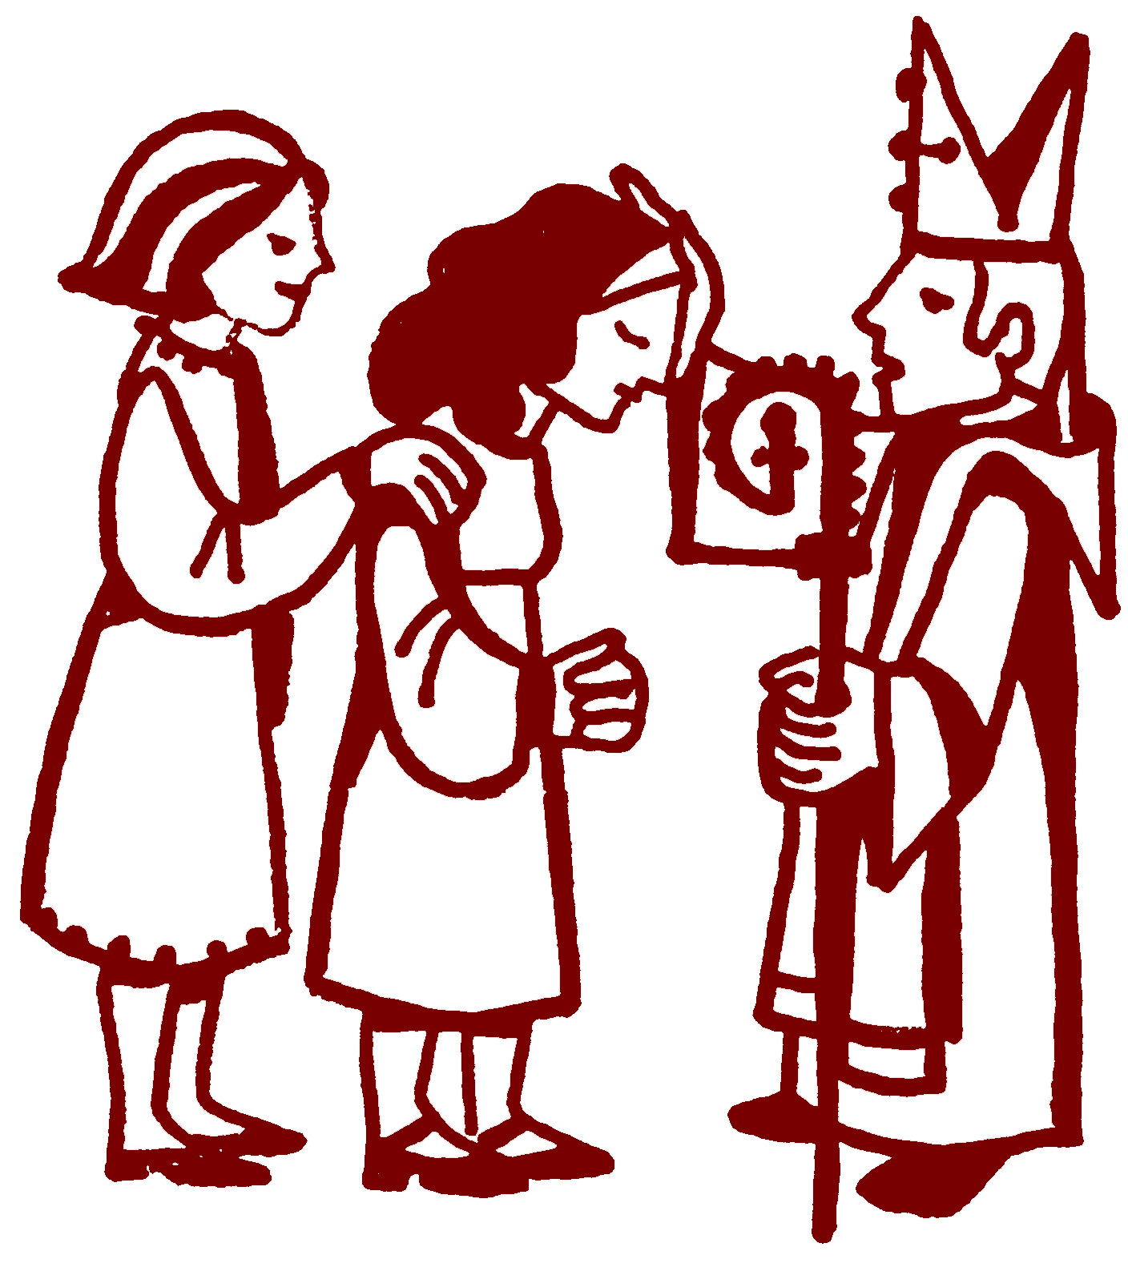
DARY ducha svätého

Slide 8

ROZUM
MúDROSť
RADA
SILA
POZNANIE
NáBOžNOSť
BÁZEŇ pred Bohom

Slide 9
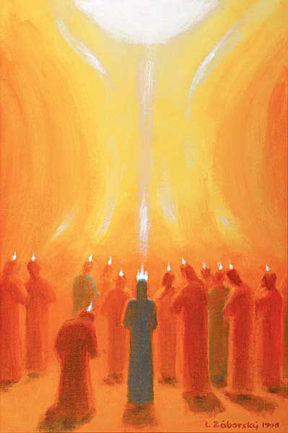
DARY DUCHA SVÄTÉHO
– ICH VÝZNAM PRE KRESŤANA
Dary Ducha Svätého dávajú duši jemnocit pre Boha, vnímavosť pre jeho hlas a jeho vôľu.
Dary Ducha Svätého sú dispozície, trvalé vlastnosti, ktoré Boh vlieva do duše, a tie ju pozdvihujú, aby ľahšie a ochotnejšie poslúchala vnuknutia a podnety Ducha Svätého.
Dary sú vlastne len prejavmi, lúčmi Ducha Svätého, lebo on sám je Darom.

Slide 10
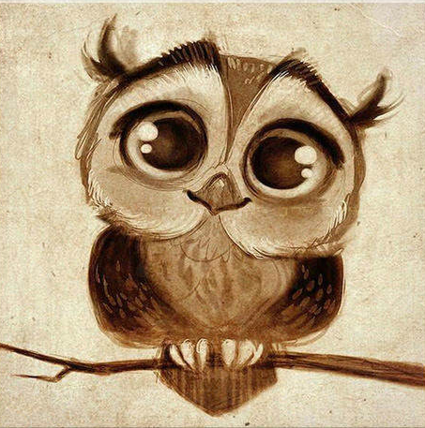
Dar múdrosti
Je to nadprirodzená vliata schopnosť správne chápať zmysel života a vzťah človeka k Bohu. Človek obdarený týmto darom v Bohu vidí pôvodcu všetkých stvorených vecí a svoj cieľ. Týmto darom Duch Svätý osvecuje a zdokonaľuje v nás čnosť viery.
Človek, ktorý má a používa dar múdrosti, posudzuje všetko spod zorného uhla večnosti a jasne chápe, že čo osoží človeku, keby aj celý svet získal a svojej duši by uškodil (Mt 16, 26).

Slide 11
Dar múdrosti
Tiež ľahšie aj znáša protivenstvá, lebo vie, že tým, čo milujú Boha, všetko na dobré slúži.
Človek obdarený múdrosťou vidí v prírode Božie stopy a počuje ako hudbu vesmíru slová žalmu:
Nebesia rozprávajú o sláve Boha a obloha hlása dielo rúk.

Slide 12
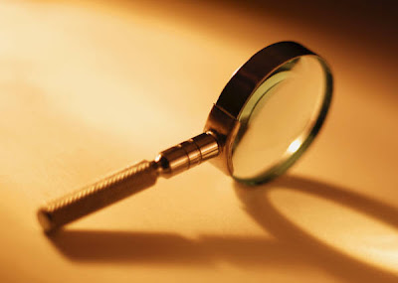
Dar Rozumu
Je to dar, ktorým sa osvecuje náš rozum, aby sme ľahšie a hlbšie poznávali pravdy Božieho zjavenia.
Obsah tohto daru je väčší, širší a vznešenejší, lebo sa nevzťahuje len na tvory a ich vzťah k Bohu, ale na všetky pravdy Božieho zjavenia.
Dar rozumu pôsobí, že aj tí najjednoduchší ľudia vedia chápať Božie pravdy.

Slide 13

Dar Rady
Tento dar v nás zdokonaľuje čnosť opatrnosti. Dobrá rada je nad zlato, je potrebná aj vo svetských záležitostiach, no najmä v duchovných.
Mnoho krát stojíme pred dilemou: Čo si vyvoliť? Nielen kresťan sa rozhoduje pre pozemské výhody za cenu ohrozenia viery a stratu charakteru.
Pán Ježiš, na ktorom spočíval Duch Svätý, si vedel poradiť aj ako človek vo všetkých neriešiteľných okolnostiach.

Slide 14
Dar Rady
Keď sa ho farizeji a zákonníci pýtali či podľa zákona majú ukameňovať ženu – hriešnicu, odpovedal:
„Kto, z vás je bez hriechu, nech prvý hodí do nej kameň.“ a žene povedal: „ Choď a viac nehreš.“
Máme často vzývať aj Pannu Máriu, matku dobrej rady, ktorá plná milosti Ducha Svätého pomáhala apoštolom a pomáha aj Cirkvi.
Pre duchovný život je veľmi dobré, keď máme spoľahlivého duchovného radcu – spovedníka.

Slide 15
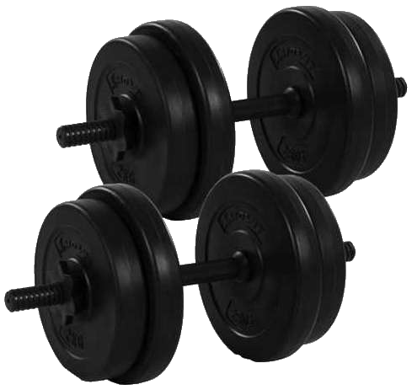
Dar sily
Tento dar posilňuje našu vôľu, zveľaďuje v nás mravnú čnosť zmužilosti. Niekto môže byť telesne silný, ale duchovne je slaboch, a zasa naopak. Kristus od nás žiada určitý stupeň hrdinstva, preto nám dáva Ducha sily.
Dar sily potrebuje zvlášť mladý človek, veď musí bojovať proti pokušeniam tela, sveta a diabla. Apoštoli naozaj prejavili dar sily Ducha Svätého svoju neohrozenosťou vo viere a v ohlasovaní Ježiša Krista. Panna Mária v sile Ducha Svätého stála pri Ježišovom kríži.
Veľkú silu potrebujú aj chorí, aby znášali s kresťanskou trpezlivosťou utrpenia na vlastnom tele.

Slide 16

DAR pOZNANIA
Tento dar prenáša múdrosť a rozumnosť do praktickej polohy, zdokonaľuje v nás čnosť lásky k Bohu a k blížnemu a robí nás schopnými poznať a okúsiť Božie skutočnosti v ich najhlbších základoch a príčinách.
Tento dar viac pôsobí na srdce ako na rozum, tak sa ľahšie a bližšie dostaneme k Bohu láskou ako len chladným rozumom.

Slide 17
DAR pOZNANIA
Osvietení týmto darom poznáme Kristovu lásku, presahujúcu každé poznanie a dosahujeme bohatstvo plného chápania a poznania Božieho tajomstva a poznania.
Človek obdarený darom poznania má teda osobitnú schopnosť poznávať a konať, čo slúži na Božiu slávu, na spásu seba i blížneho. Všetko koná z lásky a už tu na zemi pociťuje predchuť nebeských radostí.

Slide 18
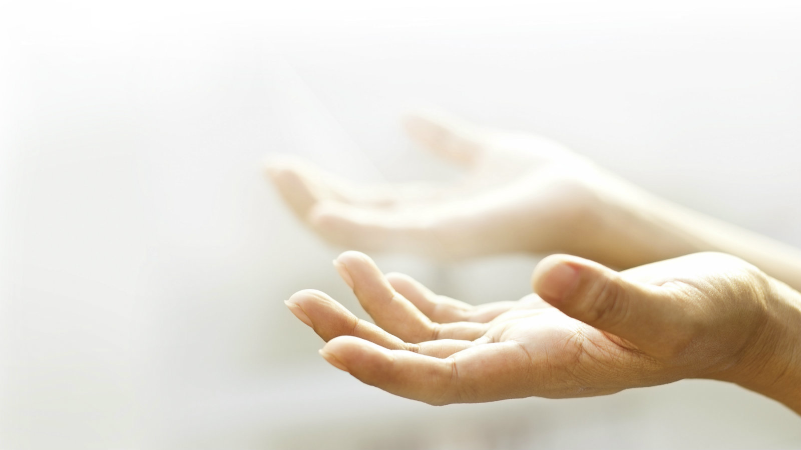
Dar nábožnosti
Tento dar zdokonaľuje v nás mravnú čnosť spravodlivosti a čnosť nábožnosti a modlitby. Vedie nás k Bohu v synovskej dôvere, láske a nežnosti.
Posilnení týmto darom uznávame Boha nielen za svojho najvyššieho Pána, ale za svojho nebeského Otca, ktorý s láskou hľadí na nás a ku ktorému sa môžeme vždy s dôverou obrátiť so slovami: Otče náš...

Slide 19
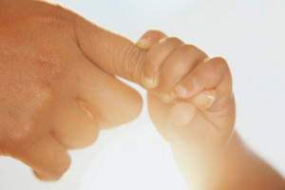
Dar Bázne pred Bohom
Tento dar zdokonaľuje v nás čnosť nádeje. Bázeň pred Pánom, to nie je strach otrocký, ale synovský, totiž, že sa bojíme uraziť Božiu velebu a stratiť Božiu milosť Dar bázne pred Pánom, spočíva na dvoch základoch:
Živo si uvedomujeme nekonečnu Božiu velebu a zvrchovanosť, ktorú sa neodvážime uraziť, veď sme pred Pánom prach a popol, ale z jeho milosti sme Božie deti.
Uvedomujeme si strašnú ošklivosť a nebezpečnosť hriechu, a preto sa ho chránime ako najväčšieho zla.

Slide 20
Dar Bázne pred Bohom
Božie slovo nás veľmi napomína na bohabojnosť:
„Ako pred jedovatým hadom, tak utekaj pred hriechom, lebo ak sa k nemu priblížiš, privinie ťa k sebe.“ (Sir 21,2)
„V bázni slúžte Pánovi, a s chvením sa mu klaňajte.“ (Ž 2,11)
Apoštol Pavol nás dôrazne napomína:
„S bázňou a chvením pracujete na svojej spáse.“ (Flp 2,12)

Slide 21
Dar Bázne pred Bohom
Nešťastím mnohých aj veriacich je, že sa neboja hriechu alebo nepokladajú hriech za niečo hrozné.
U mnohých sa stráca pocit viny.
A to je veľmi nebezpečné. Veď ide o večnú spásu.
Preto je tak veľmi dôležité rozvíjať dar nábožnosti.

Slide 22
„Ale ovocie Ducha
je láska, radosť, pokoj,
zhovievavosť, láskavosť, dobrota,
vernosť, miernosť, zdržanlivosť.
Proti tomuto zákona niet.“
Gal 5,22-23

Slide 23
DUCHu SVÄTý,
PRíď K NáM!

